Slide 1
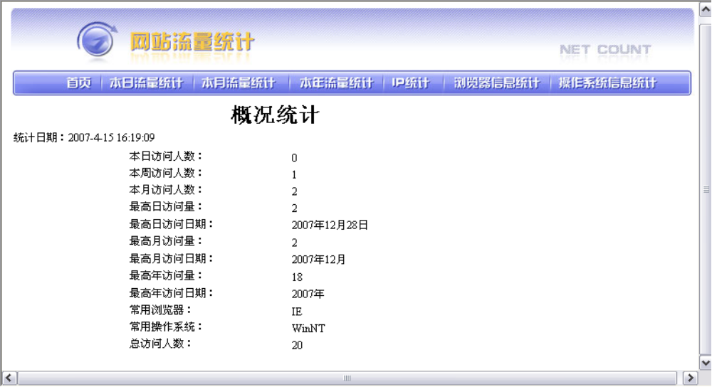

实 例 说 明
网站流量统计可以根据不同目标对用户访问情况进行统计。不同的统计目标决定了统计的过程与结果。本实例主要实现以下统计功能：
概况统计模块。
本日流量统计模块。
本月流量统计模块。
本年流量统计模块。
IP统计模块。
浏览器信息统计模块。
操作系统信息统计模块。
支持网站：www.mrbccd.com

Slide 2
Thank you
还有什么疑问可以到www.mrbccd.com提出
也可以发送邮件到 mingrisoft@mingrisoft.com

